Slide 1
LA FORZA EMOZIONALE NELLA VENDITA
Andrea Condello
Bologna, 19 novembre 2019
Andrea Condello Page
www.andreacondello.it
www.opensourcemanagement.it
U S A | E U R O P E | A S I A | L A T I N A M E R I C A
Notes:
PER ME LA VENDITA È UNA RELIGIONE TUTTO SU QUESTO PIANETA SI COMPRA E ESI VENDE UN IDEA UN PUNTO DI VISTA UN APPUNTAMENTO LA GESTIONE DI UN COLLABORATORE
E NON AMO LE MANIPOLAZIONI O LE TECNICHE PREFERISCO LA MEDICINA NATURALE L’OMEOPATIA
TUTTO CIÒ CHE è NATURALE FUNZIONA BENE QUINDI USO INGREDIENTI NATURALI

Slide 2
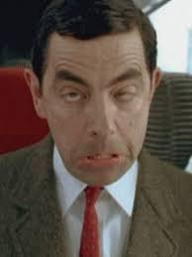
QUI LO DEVI SMUOVERE DALLO STALLO
ALTRIMENTI IL PROSSIMO PASSO SARÀ…
CI DEVO PENSARE
HA UN BIGLIETTO DA VISITA…?
Notes:
QUANTE VOLTE TI SEI PORTATO A CAS AUN BEL CI DEVO PENSARE? HAI ANCHE RISTAMPATO I BIGLIETTI DA VISITA, PERCHE TANTI TE LI CHIEDONO…

Slide 3
BELLO… PECCATO CHE…
AVETE PROPRIO UNA BELLA AZIENDA… PECCATO CHE… NON ANDRETE DA NESSUNA PARTE
BELLISSIMO PROGETTO … PECCATO CHE CON QUESTA SITUAZIONE (…) NON RIUSCIRETE MAI A REALIZZARE I VOSTRI PROGETTI
AVETE OBIETTIVI AMBIZIOSI… PECCATO CHE… MESSI COSÌ AVRETE UN SACCO DI DIFFICOLTÀ
Notes:
PATOS ED EMOZIONI

Slide 4
HAI CAPITO CHE DEVI FARE QUALCOSA PER RISOLVERE QUESTO PROBLEMA?!
DOVE VAI MESSO COSÌ?!
MA NON VEDI CHE NON STAI BENE?!
CHE NON SEI FELICE
CHE SEI SEMPRE INCAZZATO
CHE SEI BRUTTO
VUOI DAVVERO VIVERE COSÌ PER SEMPRE?!
COME TI VEDI FRA 5 ANNI?
DEVI ESPIARE UNA PENA?!
NON CREDI DI MERITARTI DI PIÙ?!
Notes:
DEVI SMUOVERLO
SE HAI FATTO UN B UON APPROCCIO TE LO POTRAI PERMETTERE

Slide 5
DAI CHE PARTIAMO!!
LA SMETTI DI COMBATTERE DA SOLO QUESTA GUERRA?!
PROVA A PENSARE A QUANDO QUESTO PROBLEMA NON CI SARÀ PIÙ
COME TI SENTIRAI?
LA NOSTRA MISSIONE NELLA VITA È AIUTARE LE PERSONE COME TE CHE HANNO QUESTI PROBLEMI
SAPPIAMO COME FARLO
LO FACCIAMO OGNI GIORNO
Notes:
E TU SEI ANCORA LI A PARLARGLI DEL QUESTIONARIO COSA CAZZO ME NE FOTTE DI UN QUESTIONARIO A ME!!! A ME INRESSA IL CAZZO DI PROBLEMA CHE DEVO RISOLVERE E HO PAURA!!
DAI CHE PARTIAMO DEVE SEMPRE ESSERCI UNA SPINTA V ERSO UN AZIONE SE NON TE LA DICE LUI PRIMA CHE SAREBBE PERFETTO
CONVINZIONE IMBEVUTA DI CERTEZZA

Slide 6
CONVINZIONE IMBEVUTA DI CERTEZZA

Slide 7
ORA TI DICO COSA ANDREMO A FARE
MA SE NON TI DICE CHE HA DECISO NON ANDARE AVANTI
AVRESTI MILLE OBIEZIONI

Slide 8
L’EMOZIONE PUÒ MODIFICARE LO STATO DELLE COSE
LO SPAZIO E LA SUA PERCEZIONE

Slide 9
INTROVERSIONE/ESTROVERSIONE
LA MATERIA DEL TEMPO - RICHARD SERRA

Slide 10
LA MATERIA DEL TEMPO - RICHARD SERRA
Notes:
RICHARD SERRA VERTIGINI DATE SPAZIO CHE SEMBRA CHE SI MODIFICHI

Slide 11
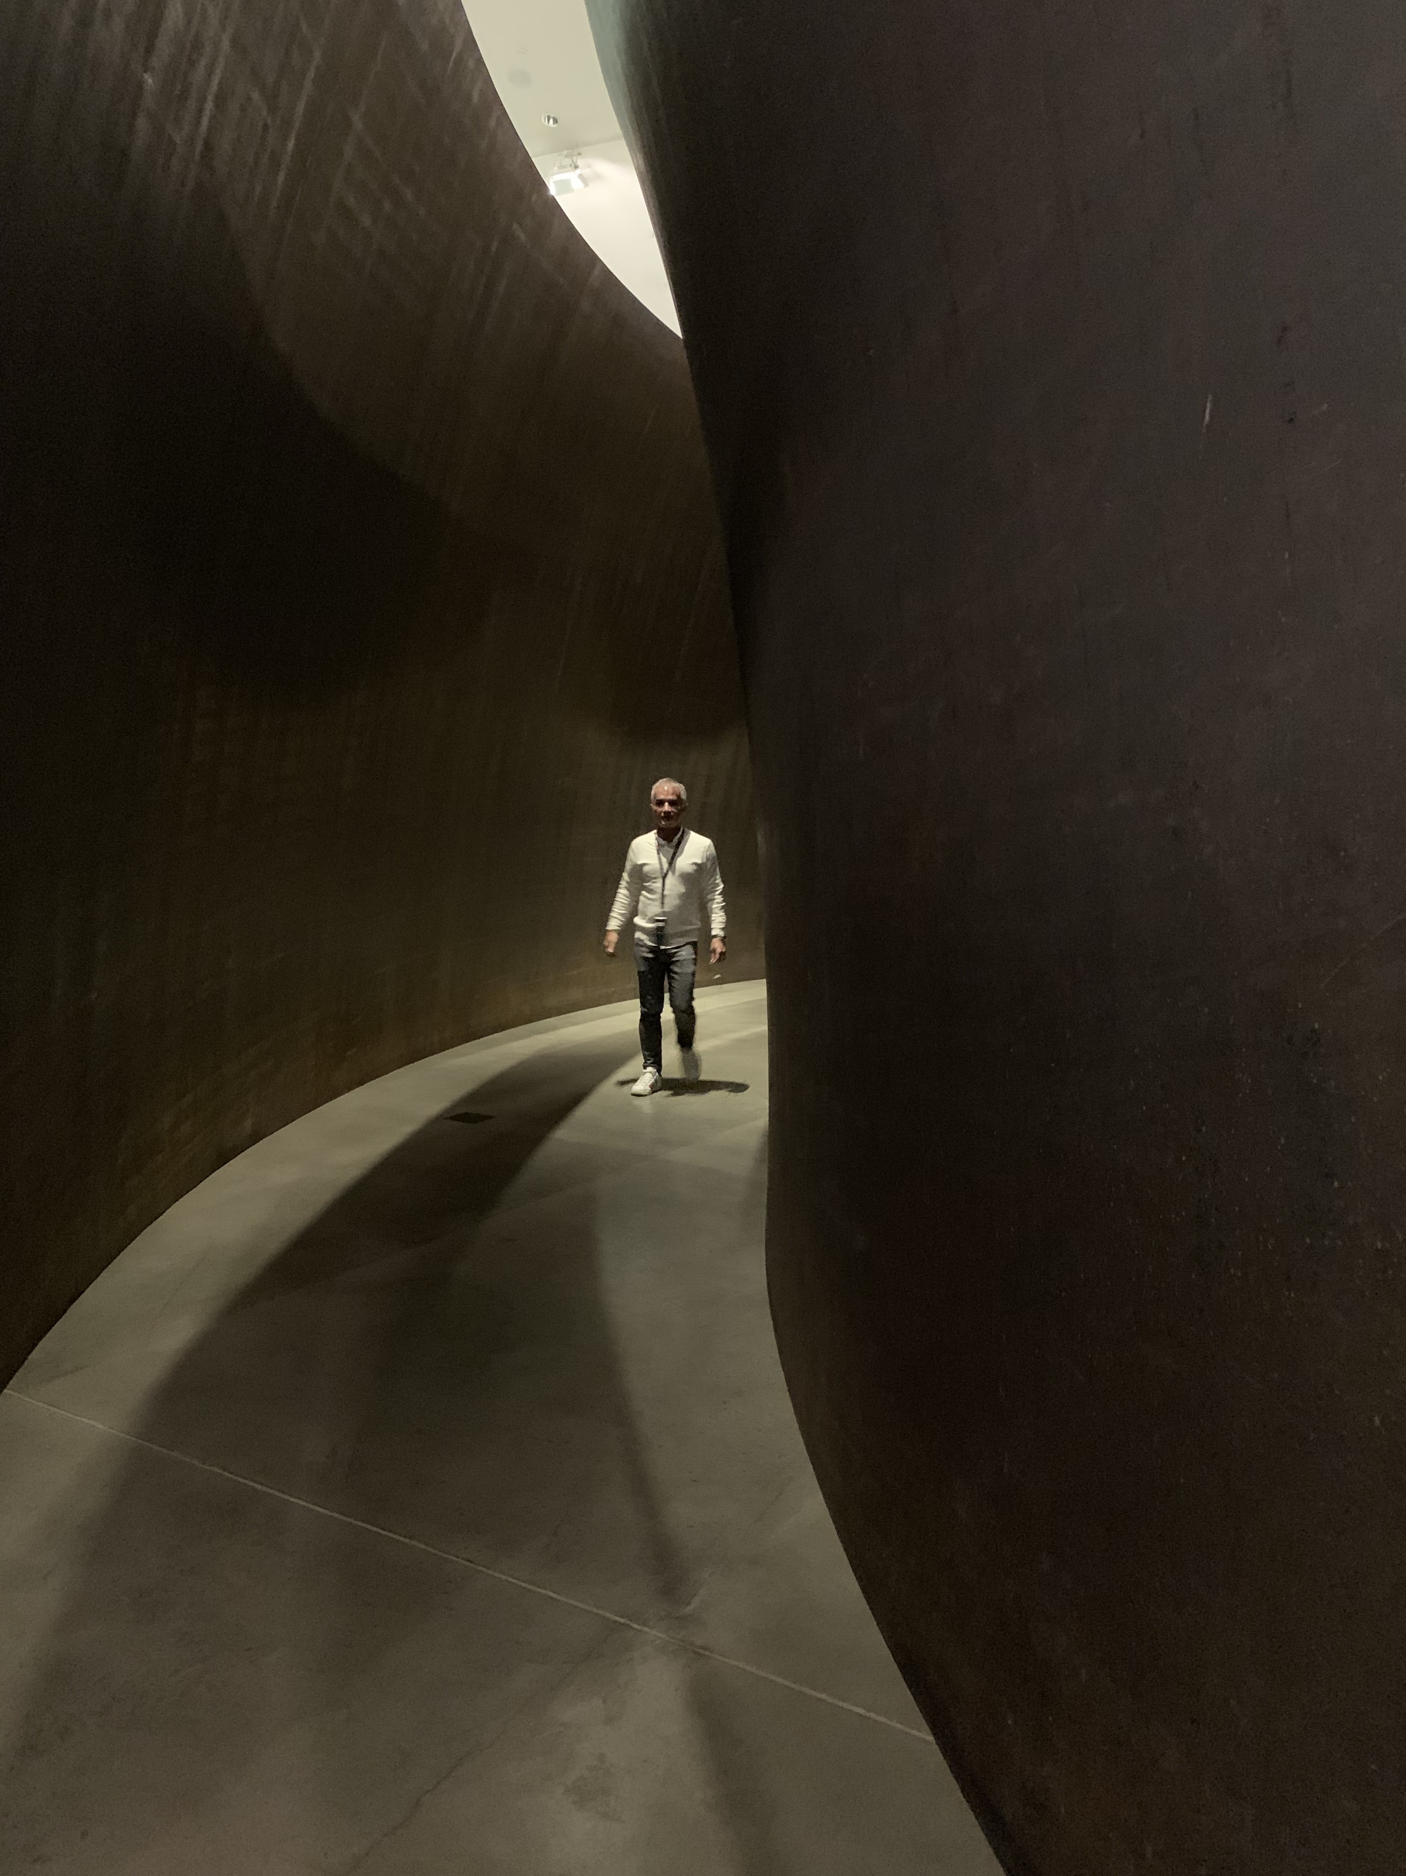
Notes:
AVEVO LE VERTIGINI E ANCORA ADESSO RIPROVO QUELL’EMOZIONE
PERCHE LE EMOZIONI HANNO QUESTO POTERE DI FAR RIVIVERE I MOMENTI EMOZIONANTI

Slide 12
QUINDI DA DOVE SI PARTE?
Notes:
SE SEI SU LOGICA DOVE CAZZO VUOIN ANDARE??

Slide 13
DA TE
E DALLE TUE EMOZIONI

Slide 14
SE IL TUO TONO EMOZIONALE È ALTO PRODUCI MIGLIORI EMOZIONI
SU LOGICA LE EMOZIONI SONO BLOCCATE
E SE SEI BASSO DI TONO…
Notes:
SCRIVI LE MAIL DURANTE UN INTERVENTO CHE PARLA DI EMOZIONI MENTRE MI SPIEGHI CHE AVEVI UN URGENZA

Slide 15
DOBBIAMO IMPARARE
A GRIDARE
A CANTARE A SQUARCIA GOLA
A PIANGERE
A RIDERE A CREPAPELLE
A MANDARE AFFANCULO QUALCUNO
AD ABBRACCIARE UNO SCONOSCIUTO
A BACIARE IN BOCCA UN PASSANTE
BALLA!
Notes:
ONSMETTI DI ESSERE QUEL LOGICONE RAZIONALONE CHE TRASMETTE TRISTEZZA E NOIA
GIOISCI COME UN BAMBINO LAVORA SU DI TE PER AVERE DENTRO QUEL QUALCOSA CHE SE B UTTI FUORI FARA IMPAZZIRE LE ALTRE PERSONE
SII UN LIQUIDO E NON UN SOLIDO

Slide 16
SE L’EMOZIONE PUÒ MODIFICARE LO STATO DELLE COSE
FIGURATI SE NON PUÒ FAR AGIRE
Notes:
TU AGISCI IN PREDA AD UN EMOZIONE
LE PERSONE AGIASCONO SEMPRE E SOLO COLPITI DA UN EMOZIONE
IMPARA AD EMOZIONARTI E AD EMOZIONARE E AVRAI IL MONDO IN MANO!!

